Slide 1
појам, елементи и површина купе
КУПА

Slide 2
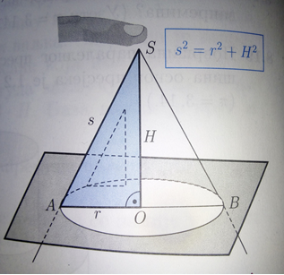
Права купа је обло геометријско тијело, настало ротацијом правоуглог троугла око једне катете.
Права купа је обло геометријско тијело оганиченао једним кругом и дијелом конусне површи између тог круга и врха те површи.
Код праве купе оса конусне површи нормална је на раван круга и пролази кроз центар круга.

Slide 3
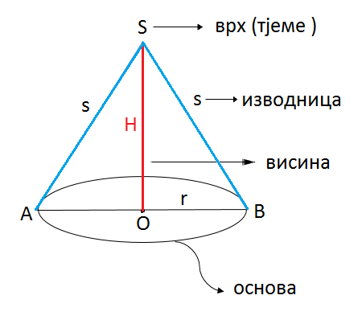
Елементи купе су:
-висина (H)
-изводница(s)
-полупречник r (r=|OB|, а пречник је 2r =|AB|)
-оса купе ( права ОЅ)
-база или основа (B)
-омотач(M)

Slide 4
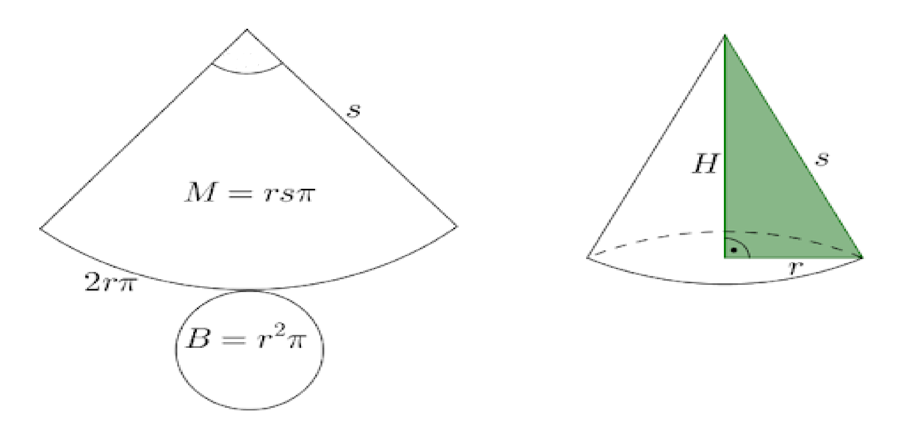
Површина купе
Површина купе једнака је збиру површина базе и омотача.
P = B + M
B = r²π
2 rπs
l
l∙s
М = Pi = =
2
2
P = B + M = r²π + rπs
M = rπs
P = r π(r + s)

Slide 5
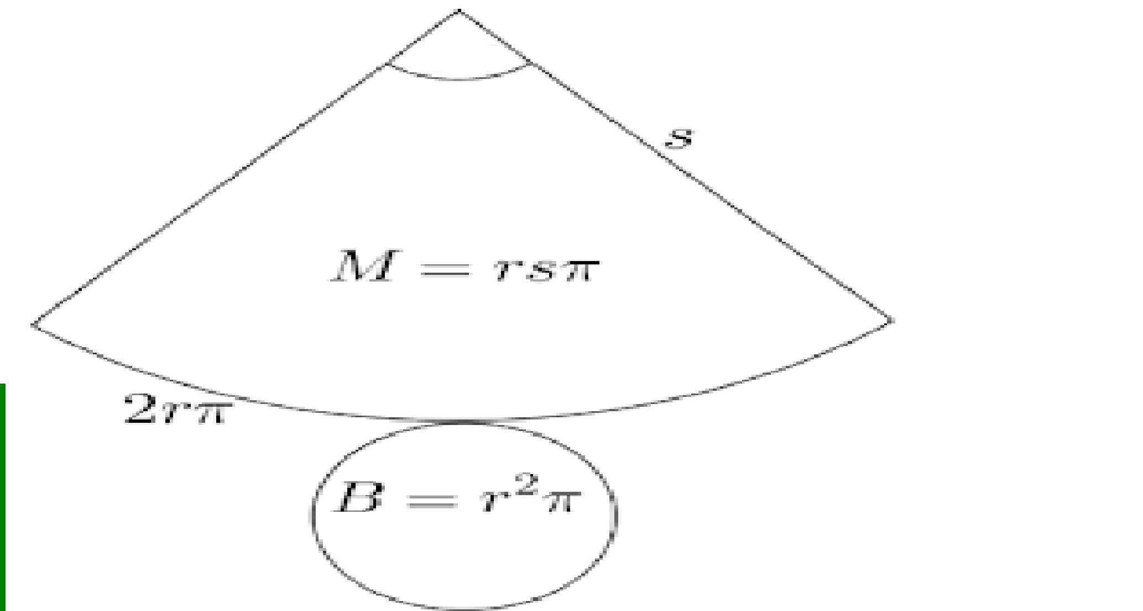
ПРИМЈЕР 1.
Израчунај површину купе ако је полупречник базе r = 8cm
и изводница s = 15cm.
Рјешење B = r²π
r= 8cm B= (8cm)²π
s= 15cm B= 64πcm²
P= ?
P= B+M M = rπs
B = r²π M = 8cm∙π∙15cm
M = rπs M = 120πcm²
P= B+M
P=64πcm²+120πcm²
P=184πcm²

Slide 6
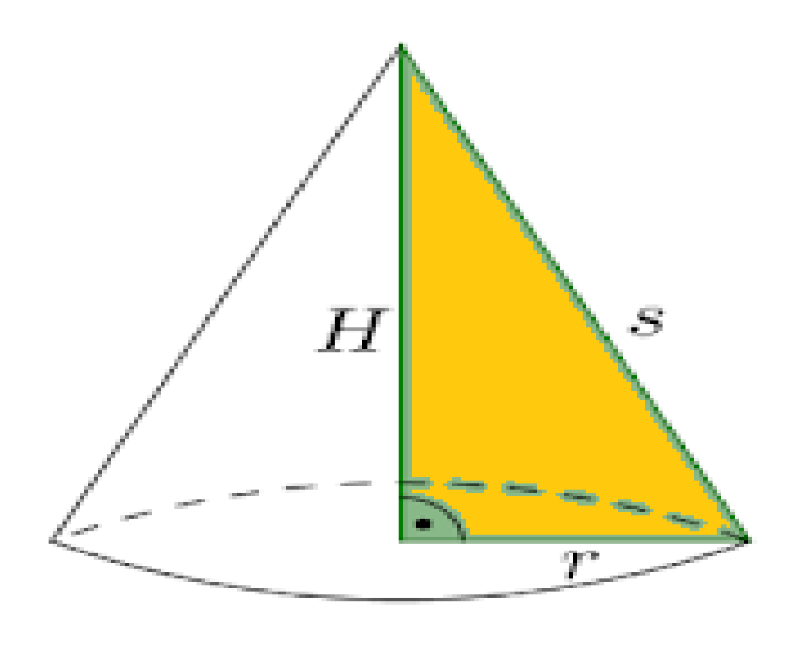
ПРИМЈЕР 2.
Обим базе купе је 6πcm, а висина 4cm. Израчунај површину купе.
Рјешење
O = 6πcm
H = 4cm
s = ?,P = ?
P = B+M
B = r²π
M = rπs
s² = H² + r²
s² = (4cm)² + (3cm)²
s² = 16cm² + 9cm²
s² = 25cm²
s = 5cm
O = 2rπ
6πcm = 2rπ /:2π
P= rπ(r + s)
P= 3π(3 + 5)cm²
P= 24πcm²
r = 3cm

Slide 7
ПРИМЈЕР 3.
Правоугли троугао хипотенузе c = 17cm и катете а = 8cm, ротира око дуже катете. Израчунај висину и површину купе.
Рјешење
>
B = r²π
B = (8cm)²π
<
c = 17cm
a = 8cm
P = ?
P = B+M
b² = c² - a²
b² = (17cm)²- (8cm)²
b² = 289cm²- 64cm²
b² = 225cm²
B = 64πcm²
c = s
b = H
M = rπs
M = 8cm∙π∙17cm
B = r²π
b = 15cm
M = rπs
∙
M = 136πcm²
a = r
H = b > a, r = a
P = B + M
P = (64 + 136)πcm²
P = 200πcm²

Slide 8
Домаћа задаћа
Збирка задатака: стр. 106-108
задаци: 631. а) и в)
633. и 645.
Хвала на пажњи!

